Slide 1

SpringBoot多数据源
薛玮栋 收单研发 实习生

Slide 2


01
Spring多数据源
目 录
02
Spring多数据源使用示例
Contents
03
Spring事务
04
Spring全局事务使用示例
05
QA

Slide 3
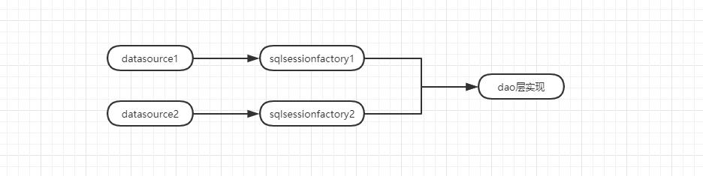
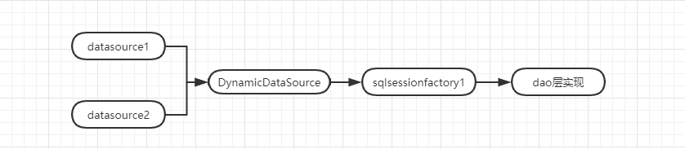
01
Spring多数据源

Slide 4
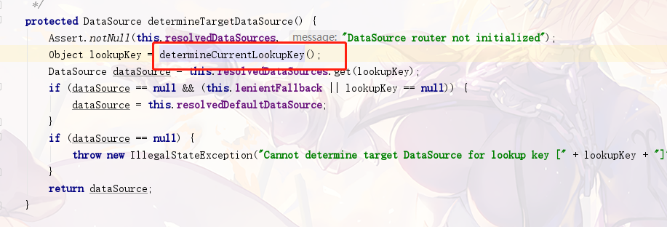
02
Spring多数据源使用示例
DynamicRoutingDataSource
重写AbstractRoutingDataSource的determineCurrentLookupKey()方法

Slide 5
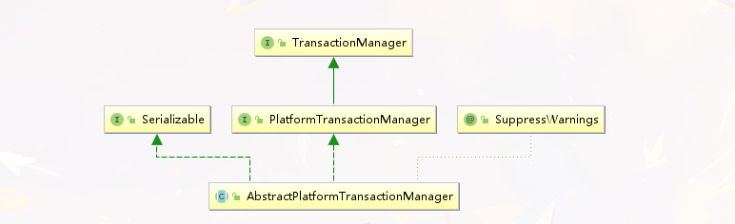
03
Spring事务
事务：ACID，原子操作
Spring事务：通过AOP实现声明式事务（@Transactional）
支持DataSource数据源事务处理
支持JPA和JTA数据源事务处理

Slide 6
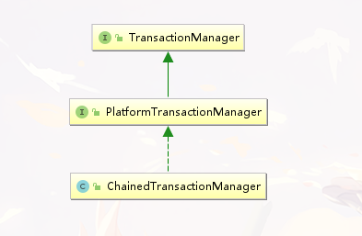
04
Spring全局事务
ChainedTransactionManager
通过声明式事务的声明可以开启多个事务

Slide 7
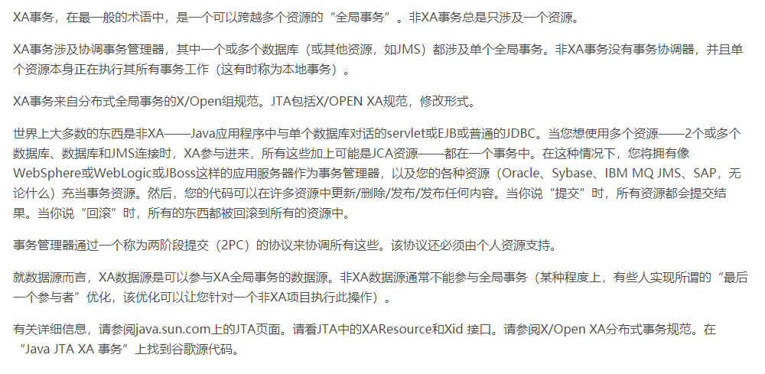
04

Slide 8


